Slide 1

레거시 설문조사 서비스 개선
CIT사업본부 그룹IT혁신팀
채종윤 인턴

Slide 2
CONTENTS
목차
01
프로젝트 개요
02
기존 서비스 한계 (AS – IS)
03
개선 목표 및 방향 (TO – BE)
04
주요 개선 기능
05
핵심 구현 내용

Slide 3
01. 프로젝트 개요
프로젝트 배경 및 목적
웅진씽크빅은 전국 영업조직원을 대상으로 업무 만족도 및 제품 피드백 수집을 위해 설문조사 서비스를 적극 활용하고 있습니다.
관리자
BACKGROUND
프로젝트 배경
전국 영업조직원 대상 설문 운영
불편함
• 전국 영업조직원을 대상으로 업무 만족도 및 제품 피드백 수집
사용자
시스템
OBJECTIVE
프로젝트 목적 기존 핵심 기능은 유지하면서 3가지 방향으로 고도화
01
관리자
02
사용자
03
시스템
통계 및 이력 관리 개선
설문 참여 편의성 향상
Java/Spring 기반 재구현
03

Slide 4
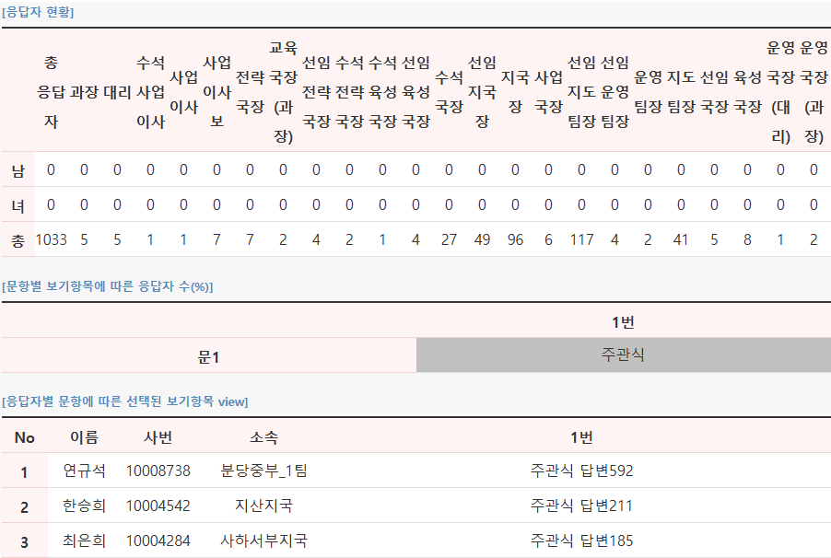
02. 기존 서비스 한계
기존 서비스의 한계점 - 관리자 측면
설문 관리 측면에서 관리자가 겪는 3가지 불편 요소
설문 통계 화면 — 기존
Problem
통계페이지에서 관리자가 겪는 3가지 불편
01
한눈에 보기 어려운 통계 결과
• 텍스트 형태로 제공된 문항 응답 분포를 직관적으로 파악하기 어려움
UI 화면 캡처 영역
02
설문 진행 현황 파악 어려움
• 응답률, 미응답자 수와 같은 정보가 제공되지 않아 설문 진행 상황을 정확히 파악하기 어려움
BEFORE
03
엑셀 다운로드 이력 관리 부재
• 통계 파일 다운로드 이력이 남지 않아 누가 언제 다운로드 했는지 알 수 없음
04

Slide 5
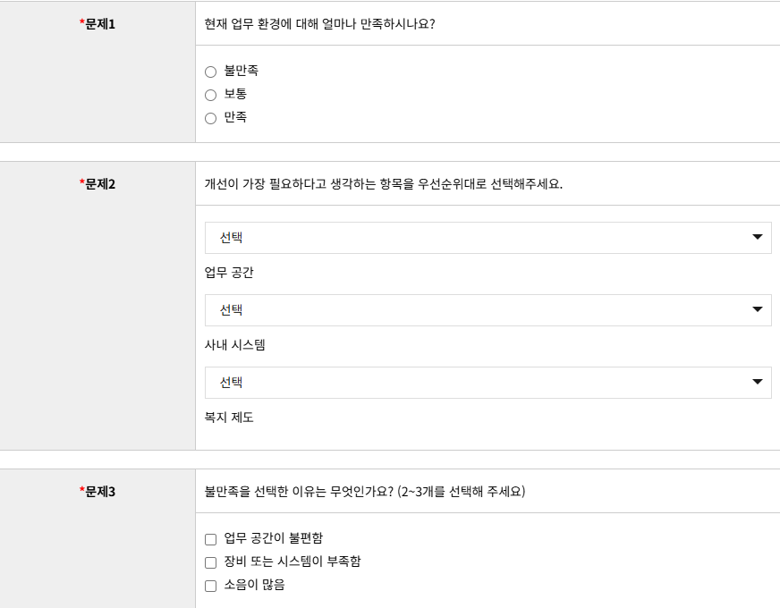


02. 기존 서비스 한계
기존 서비스의 한계점 - 사용자 측면
설문 응답 과정에서 사용자가 겪는 3가지 불편 요소
설문 응답 화면 — 기존
Problem
설문 응답 과정에서 사용자가 겪는 3가지 불편
01
불친절한 응답 화면
• 답변에 따라 바뀌는 문항 흐름을 파악하기 어려움
UI 화면 캡처 영역
02
설문 작성 중 이탈 시 다시 작성해야 함
• 화면을 벗어나면 답변 내용이 다 사라짐
03
설문 진행률 확인 불가
• 언제 설문이 끝나는지 예측하기 어려움
05

Slide 6
03. 개선 목표 및 방향
프로젝트 개선 방향 (To-Be)
3가지 관점에서 프로젝트를 개선했습니다.
관리자
사용자
시스템
통계·이력 관리 개선
설문 참여 편의성 향상
유지보수성 및 확장성 향상
통계 시각화와 엑셀 이력 관리로 결과 확인과 데이터 추적을 쉽게 개선
직관적인 응답 화면과 설문 상태 유지로 설문 참여 부담 완화
Java/Spring 기반 재구현으로 유지보수 가능한 운영 구조 마련
1
통계 데이터 시각화
1
설문 응답 화면 UI 및 UX 개선
1
.NET 레거시 → Java / Spring 재구현
2
엑셀 다운로드 및 이력 관리 추가
2
실시간 진행률 및 설문 이어하기 추가
06

Slide 7
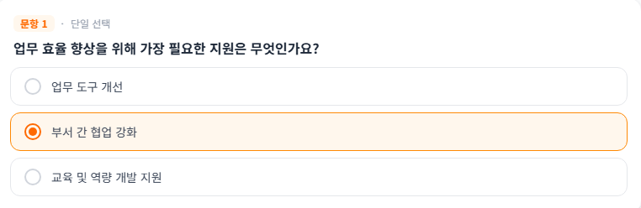
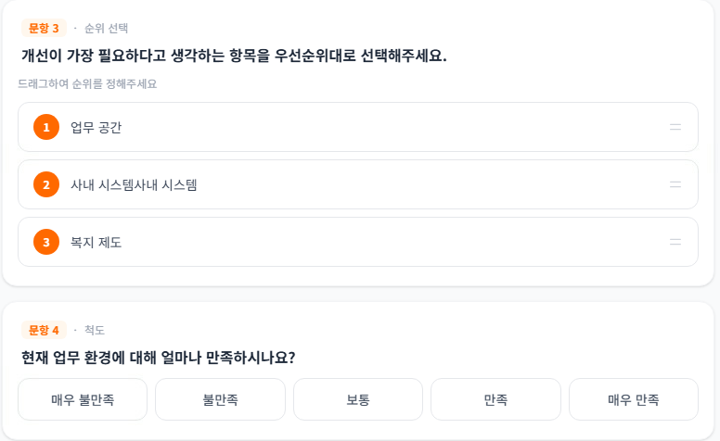
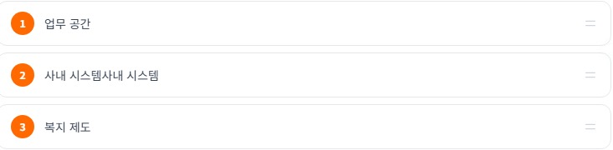

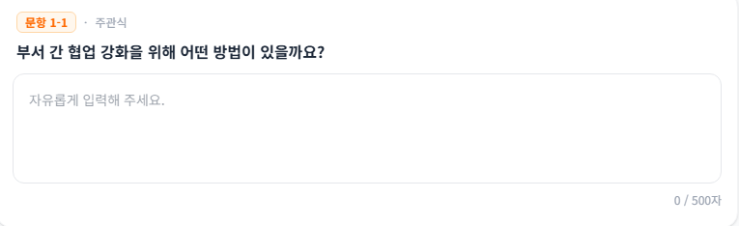
04. 주요 개선 기능
UI 및 UX 개선
설문 참여자가 쉽게 이해하고 응답할 수 있도록 화면 구조와 응답 흐름을 개선했습니다.
PART 01
PART 02
조건분기 문항 흐름 명시
순위선택형 응답 방식 수정
BEFORE
AFER
답변에 따른 연관 질문 연결 개선
순위선택형 Drag & Drop 적용
• 선택에 따라 추가되는 문항의 연결 관계를 명확히 보여줘 응답 흐름 개선
•Drag & Drop으로 사용자가 보기 순서를 정할 수 있도록 개선
07

Slide 8
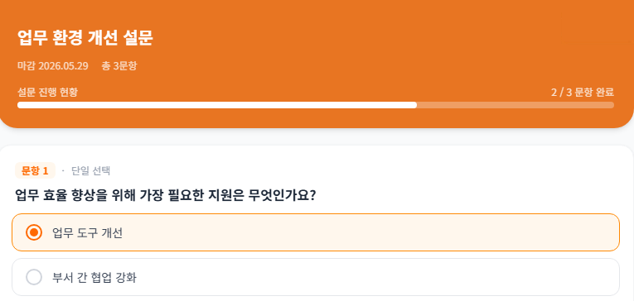
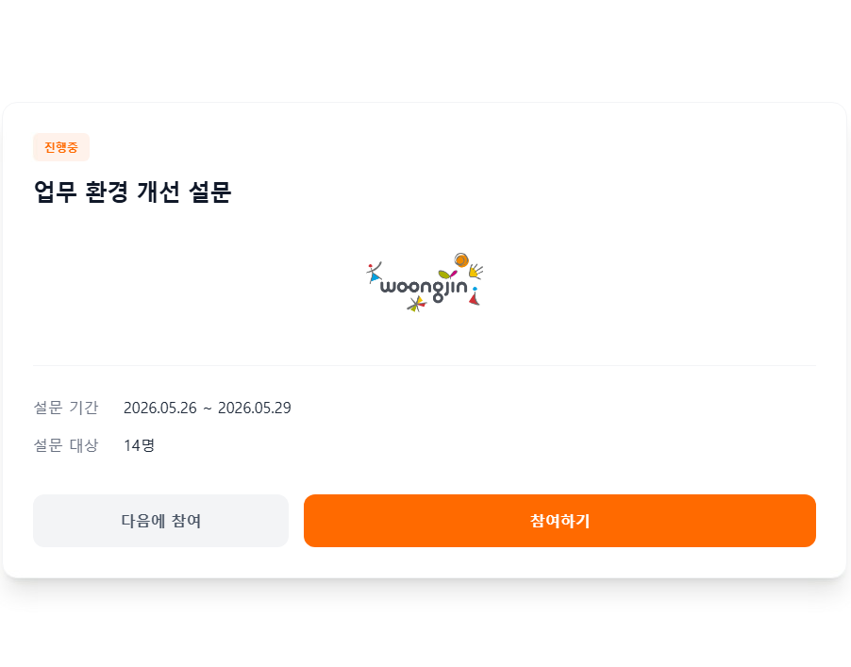

04. 주요 개선 기능
진행률 표시 및 설문 이어하기 도입
설문 진행 상황을 실시간으로 확인하고 이탈 후에도 재접속 시 이전 응답을 이어 작성할 수 있도록 개선했습니다.
PART 03
PART 04
설문 진행률 표시
설문 이어하기
설문 응답 현황 — 전체 요약 대시보드
조직별 응답 현황 — 조직별 트리 뷰
설문 진행 현황을 한눈에 확인
중도 이탈 후에도 설문 이어서 작성
• Progress Bar와 완료 문항 수를 제공하여 현재 응답 진행 상태를 직관적으로 확인
• 임시저장된 응답을 기반으로 새로 시작 또는 이어서 작성 선택 제공
08

Slide 9
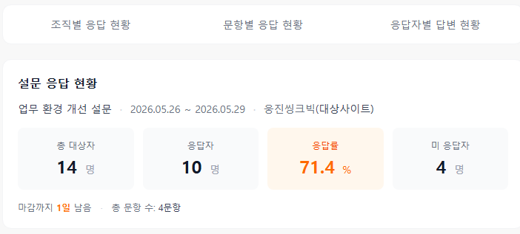
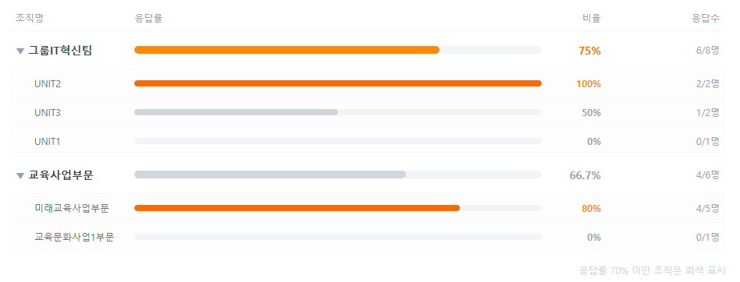
04. 주요 개선 기능
설문 응답 및 조직별 응답 현황 개선
설문 전체 응답률과 조직별 참여 현황을 한눈에 파악할 수 있도록 통계 페이지를 개선하였습니다.
PART 01
PART 02
설문 응답 현황
조직별 응답 현황
설문 응답 현황 — 전체 요약 대시보드
조직별 응답 현황 — 조직별 트리 뷰
UI 화면 캡처 영역
UI 화면 캡처 영역
설문 응답 현황을 한눈에 파악
조직별 응답률을 트리 구조와 Progress Bar로 시각화
• 응답률을 제공해 설문 진행 상황을 빠르게 확인
• 부서부터 UNIT까지 조직별 참여도 비교
09

Slide 10
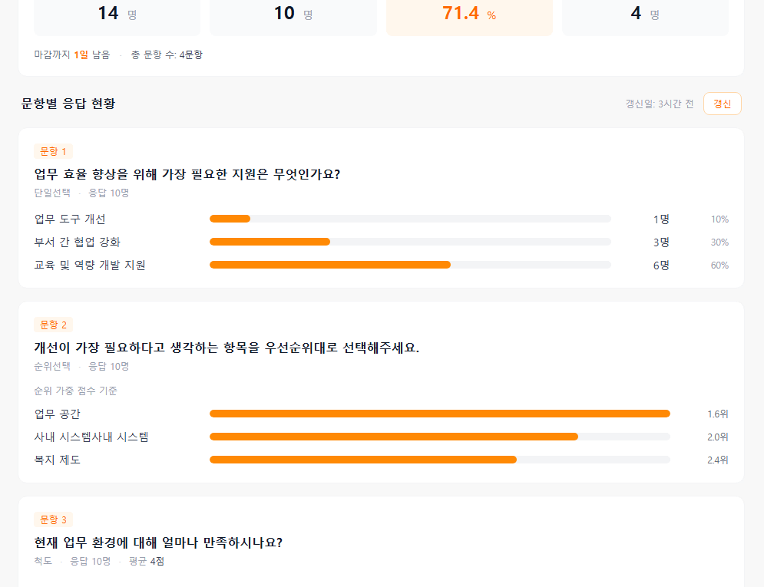
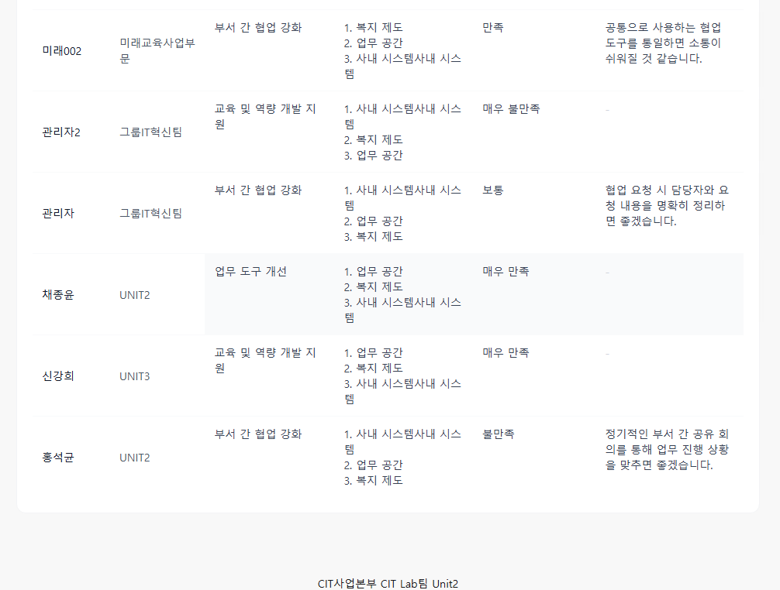
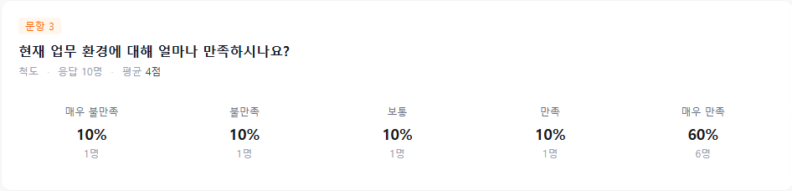
04. 주요 개선 기능
문항 및 응답자별 답변 현황 개선
문항별 응답률과 응답자별 답변 현황을 한눈에 파악할 수 있도록 통계 페이지를 개선하였습니다.
PART 03
PART 04
문항별 응답 현황
응답자별 답변 현황
문항 결과 — 객관식 및 순위선택형
응답자별 답변 내역 — 응답자 개별 조회
문항별 결과를 직관적으로 비교
개인별 답변 상세 조회 가능
• 보기별 응답 수와 비율(%)을 Progress Bar로 시각화
• 표 형태로 개별 응답 내용 확인
10

Slide 11
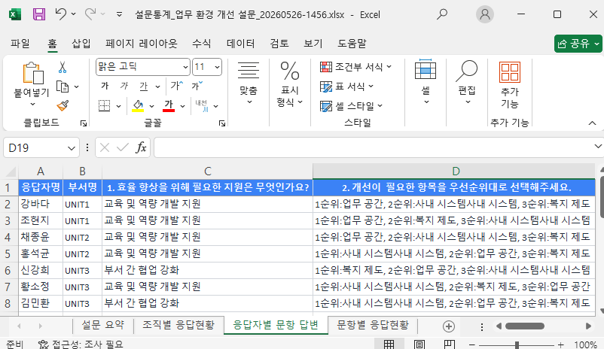
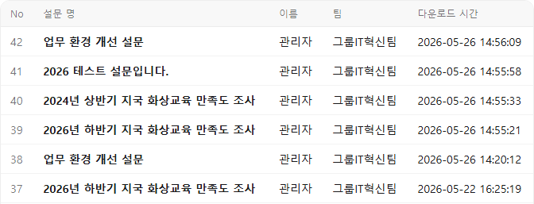
04. 주요 개선 기능
엑셀 내보내기 및 이력 관리
4개 통계 데이터를 시트별로 분리해 엑셀로 내보내고, 내보내기 이력을 기록·조회할 수 있도록 개선했습니다.
PART 05
PART 06
4개 통계 유형별 엑셀 시트 분리
엑셀 내보내기 이력 관리
엑셀 내보내기 내역 — 이력 개별 조회
UI 화면 캡처 영역
엑셀에서 통계유형에 따른 데이터 확인
누가·언제 내보냈는지 이력으로 확인
• 통계 유형별로 데이터를 시트 단위로 분리
• 다운로드 내역 추적으로 데이터 관리 안정성 강화
11

Slide 12
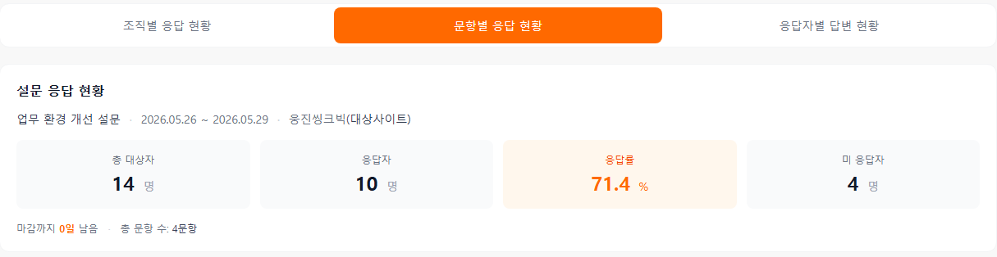
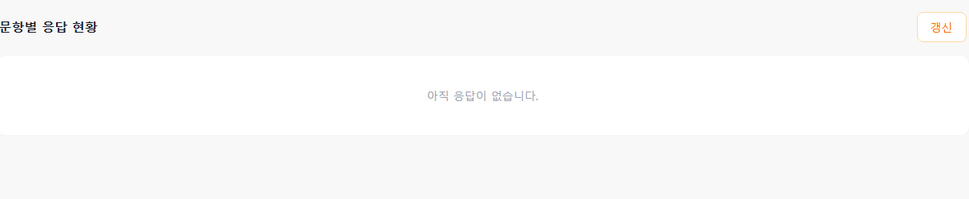
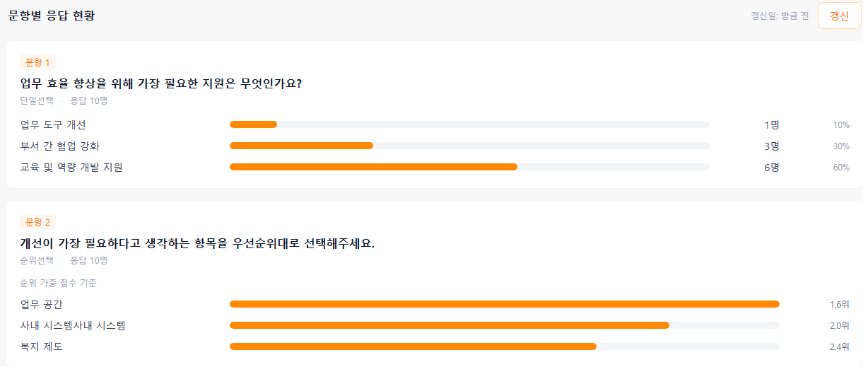
05. 핵심 구현 내용
미리 집계하는 통계 조회 구조
Spring Batch로 응답 데이터를 사전 집계하여 조회 성능을 안정화했습니다.
BATCH PIPELINE
엑셀 내보내기 내역 — 이력 개별 조회
Spring Batch 기반 통계 집계 파이프라인
WHY
응답 데이터 누적 → 실시간 계산 부담 ↑
BEFORE 조회 시점마다 매번 계산
→
AFTER 배치로 미리 집계 → 결과 조회
SCHEDULE 매일 08:00 자동 집계
READER
›
PROCESSOR
›
WRITER
응답 데이터 조회
문항 유형별 통계 집계
통계 테이블 갱신
ON-DEMAND 수동 배치
12

Slide 13




05. 핵심 구현 내용
설문 자동 저장 및 이어하기
작성 중인 응답을 빠르게 임시 저장하고 정리하기 위해 Redis를 사용했습니다.
FLOW
자동 저장 및 이어하기 흐름
›
›
›
응답 입력
Redis 자동 저장
임시 응답 조회
설문 이어하기
응답을 JSON 형태로 관리
1분 주기로 Redis 저장
Redis Key로 임시 응답 조회
저장된 응답 JSON을 화면에 복원
13

Slide 14




05. 핵심 구현 내용
Java/Spring 기반 시스템 구조 개선
Java · Spring 기반의 계층형 구조로 책임을 분리해 설계했습니다.
SECURITY
보안 계층
Spring Security · JWT
▾
WEB LAYER
프레젠테이션 계층
Thymeleaf · Alpine.js · TailwindCSS
▾
BUSINESS LAYER
비즈니스 계층
Domain Service · Spring Batch
▾
DATA · INFRA LAYER
데이터 · 인프라 계층
JPA · QueryDSL · MySQL · Redis
14

Slide 15
감사합니다.

